Slide 1
Dự Án C# Mẫu
Bài 3: Tổ chức dự án – Ado.net
Giảng viên: Phan Viết thế

Slide 2


Điểm danh

Slide 3
Mục tiêu
Tổ chức cấu trúc dự án
Thư viện Ado.net
Giới thiệu nội dung bài 4

Slide 4
Phần 1 Tổ chức cấu trúc dự án

Slide 5

Review bài học online

Slide 6
Nhắc lại các lý thuyết chính trong bài online
Mô hình 3 layer: Data Access – Business Logic – Presentation Logic
Tổ chức dự án QLBH

Slide 7

Thảo luận

Slide 8
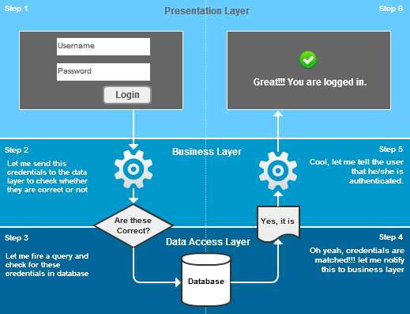
Câu hỏi - sinh viên trả lời
Sv giải thích Login-Mô hình 3 layer bên dưới

Slide 9
Câu hỏi - sinh viên trả lời
Theo nội dung bài online 3 của dự án thì Project DTO_QLBanHang hỗ trợ công việc nào?
Theo nội dung bài online 3 của dự án thì Project DAL_QLBanHang hỗ trợ công việc nào?

Slide 10
Chuyên đề
Phân nhóm
Bốc thăm chuyên đề
Thảo luận
Trình bày

Slide 11



Chia nhóm thuyết trình
Mỗi nhóm tối đa 5 sinh viên
Mỗi nhóm thảo luận một bài tập trong lab hoặc GV giao.
Chọn 1-3 nhóm lên thuyết trình
Chuyên đề 3
Chuyên đề 1
Chuyên đề 4
Chuyên đề 2
Notes:
Tối đa 5 thành viên

Slide 12
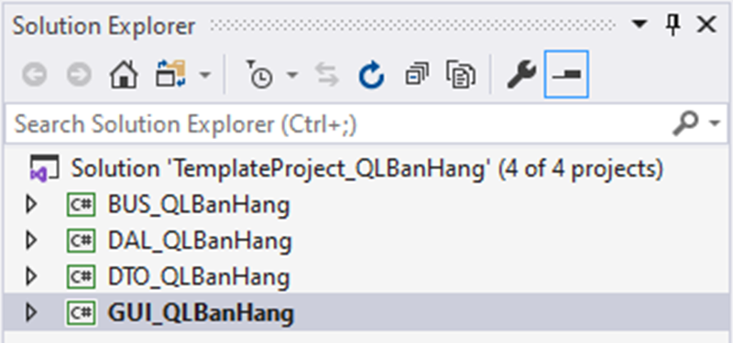
Chuyên đề 1
Tạo các các project thành phần DAL_QLBanHang, BUS_QLBanHang, GUI_QLBanHang, DTO_QLBanHang (chưa cần triển khai chi tiết code bên trong)
Trình bày hoàn thiện logic xử lý các chức năng quản lý nhân viên (CRUD) khi ứng dụng các project thành phần DAL_QLBanHang, BUS_QLBanHang, GUI_QLBanHang, DTO_QLBanHang

Slide 13
Phần 2 Thư viện Ado.net

Slide 14
Review bài học online

Slide 15
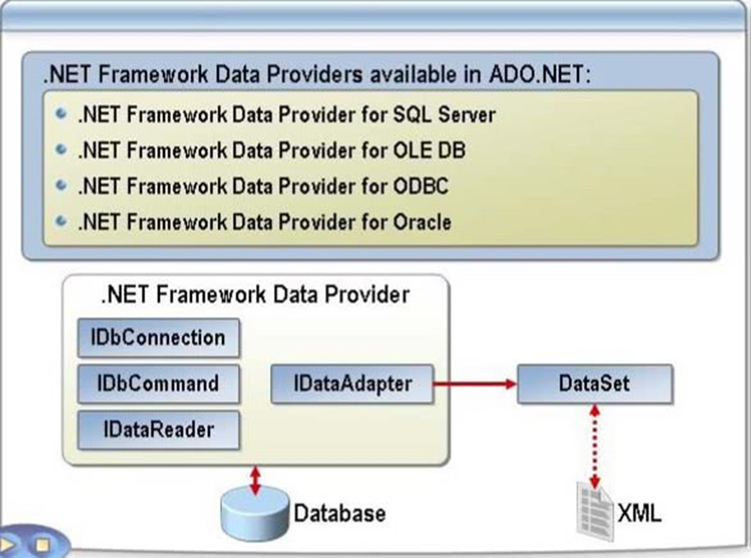
Nhắc lại các lý thuyết chính trong bài online
Kiến trúc Ado.net

Slide 16
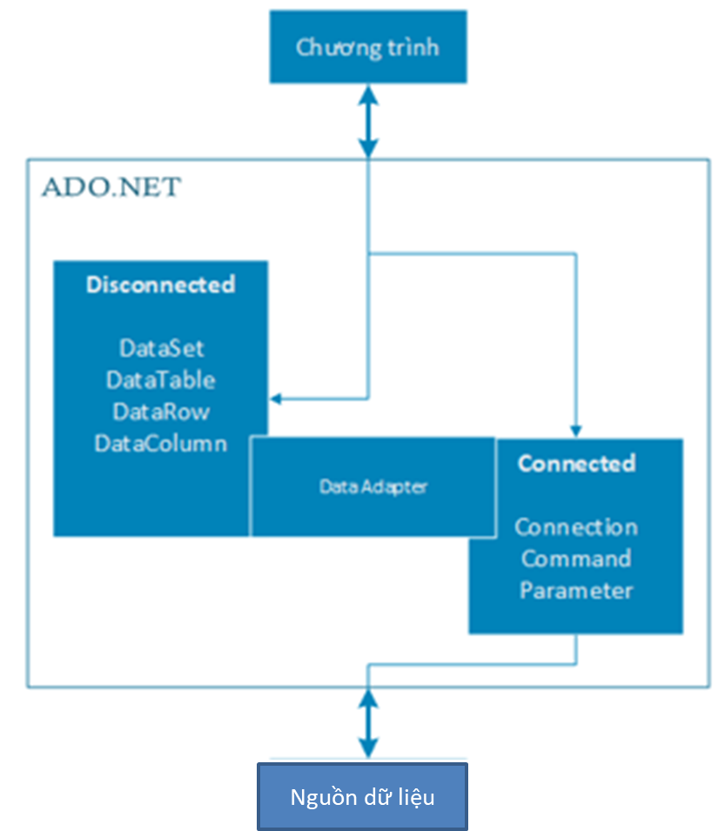
Nhắc lại các lý thuyết chính trong bài online
Mô hình kết nối và ngắt kết nối

Slide 17
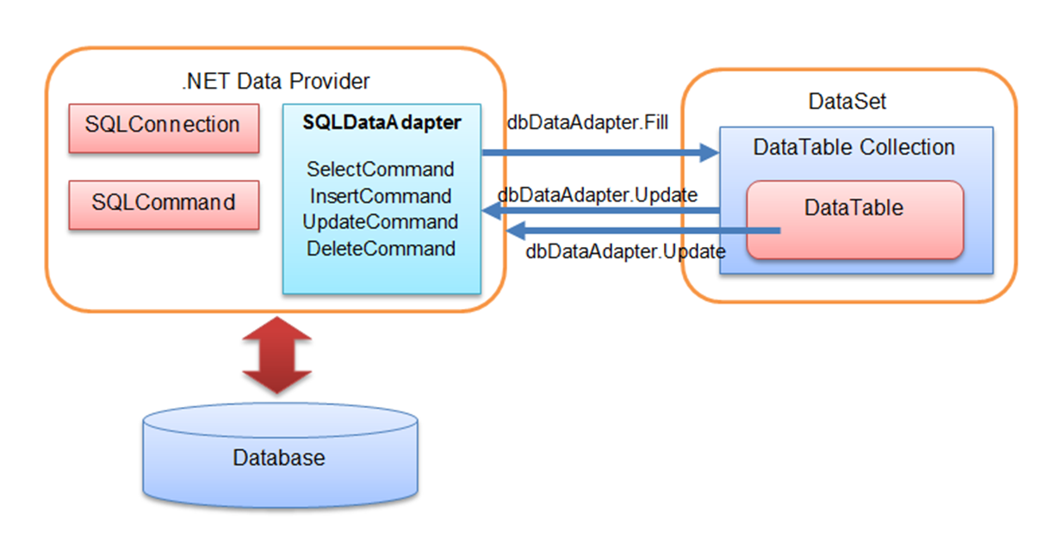
Nhắc lại các lý thuyết chính trong bài online
Quy trình kết nối đến CSDL
Các đối tượng trong ado.net tương tác với sql

Slide 18
Thảo luận

Slide 19
Câu hỏi - sinh viên trả lời
Theo mô hình tổ chức phần mềm QuanLyBanHang có bao nhiêu project?
Lớp (project) nào Kiểm tra các ràng buộc, tính toàn vẹn và hợp lệ dữ liệu, thực hiện tính toán và xử lý các yêu cầu nghiệp vụ, trước khi trả kết quả về?

Slide 20
Câu hỏi - sinh viên trả lời
Theo mô hình tổ chức phần mềm QuanLyBanHang, Project DAL_QLBanHang cần bắt buộc tham chiếu (Add References) tới project nào?
Phương thức ExecuteReader() trả về bao nhiêu giá trị? Giải thích ý nghĩa.
Liệt kê các thành phần thuộc mô hình phi kết nối (disconnected) trong ADO.Net, giải thích ý nghĩa.

Slide 21
Chuyên đề
Phân nhóm
Bốc thăm chuyên đề
Thảo luận
Trình bày

Slide 22
Chia nhóm thuyết trình
Mỗi nhóm tối đa 5 sinh viên
Mỗi nhóm thảo luận một bài tập trong lab hoặc GV giao.
Chọn 1-3 nhóm lên thuyết trình
Chuyên đề 3
Chuyên đề 1
Chuyên đề 4
Chuyên đề 2
Notes:
Tối đa 5 thành viên

Slide 23
Chuyên đề 1
Các nhóm thực hiện tính năng “thêm nhân viên” theo 3 cách:
Lệnh sql trực tiếp
Lệnh sql với tham số
SqlCommand và stored procedure
Trình bày ưu nhươc điểm các cách thực hiện bên trên và nhóm lựa chọn cách nào để thực hiện dự án .Net? Vì sao?

Slide 24
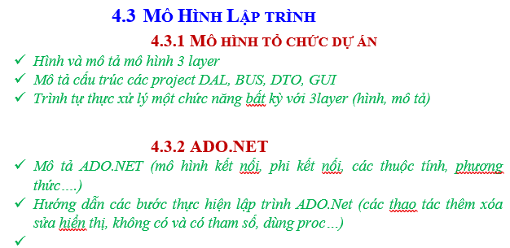
Chuyên đề 2
Hoàn thành mục 4.3 trong tài liệu dự án

Slide 25
Nội dung bài online 4
Chức năng đăng nhập
Chức năng quên mật khẩu
Màn hình chính

Slide 26
Mục tiêu
Tổ chức cấu trúc dự án
Thư viện Ado.net
Giới thiệu nội dung bài 4

Slide 27


